Slide 1

Module : Réseaux
DNS : Domain Name System
INSA-CVL 4ème année
Département STI Promo 2022
Année 2020-2021
M. SZPIEG

Slide 2
DNS : Domain Name System
Sur Internet l’adressage se fait à l’aide d’un nombre sur 32 bits en IPv4 (Notation décimale pointée : Dotted Decimal Notation ).
Ce type de notation est difficilement mémorisable pour un être humain, aussi l’emploi de nom tel que
«www.insa-cvl.fr» a été mis au point.
Le nom « www.insa-cvl.fr. » est dit FQDN (Fully Qualified Domain Name).
Il est composé d'un nom de machine « www » ou « celene » complété par un nom de domaine « insa-cvl.fr. »
Il s’agit donc pour le système de retrouver l’adresse IP à partir de ce nom «résolution de noms». On parle aussi de «resolver» ou de « solveur » de noms.

Slide 3
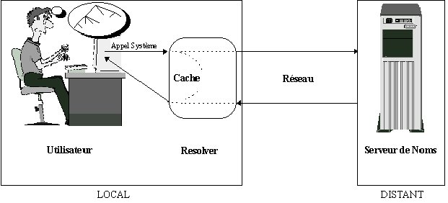
DNS : Domain Name System

Slide 4
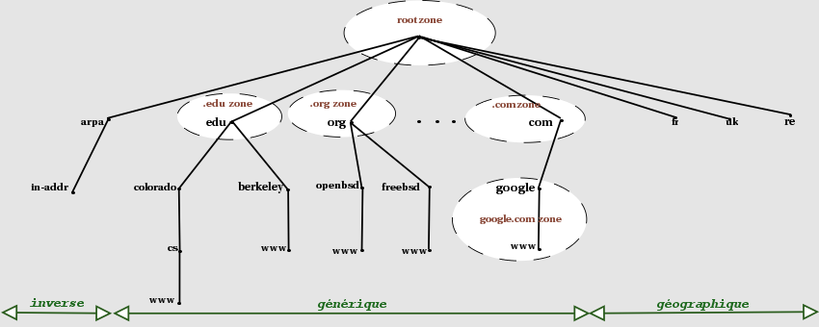
Distribution du nom par autorités
Racine de l’arborescence « root », définie par un point
« »
Adresse FQDN du serveur web de l’école : www.insa-cvl.fr

Slide 5
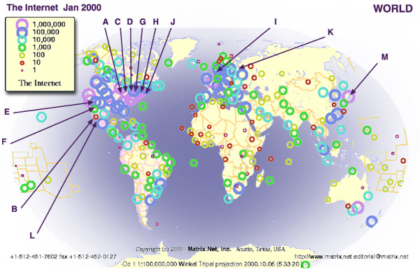
Les serveurs root
La racine (root), symbolisée par un « . », contient les références de tous les serveurs de domaines de niveau zéro.
Elle est constituée par 13 serveurs répartis dans le monde et qui, par un système de réplication, contiennent la même information.
Source www.afnic.fr
Association Française
pour le Nommage
Internet en Coopération

Slide 6
Les serveurs root
Les serveurs root sont identifiés par les lettres de A à M et appartiennent tous au domaine ROOT-SERVERS.NET.
Le serveur d'origine est géré par VeriSign Global Registry Services (A.ROOT-SERVERS.NET).
Les autres serveurs sont des serveurs miroirs et sont administrés par :
B.ROOT-SERVERS.NET : Information Sciences Institute USC (USA)
C.ROOT-SERVERS.NET : PSINet
D.ROOT-SERVERS.NET : University of Maryland (USA)
E.ROOT-SERVERS.NET : NASA Ames Research Center (USA)
F.ROOT-SERVERS.NET : Internet Software Consortium (USA)
G.ROOT-SERVERS.NET : U.S. DOD Network Information Center (USA) H.ROOT-SERVERS.NET : U.S. Army Research Lab (USA)
I.ROOT-SERVERS.NET : NordU (Suède)
J.ROOT-SERVERS.NET : VeriSign Global Registry Services (USA)
K.ROOT-SERVERS.NET : RIPE NCC (UK, Europe)
L.ROOT-SERVERS.NET : ICANN (USA)
M.ROOT-SERVERS.NET : WIDE Project (Japon).

Slide 7
Le nommage DNS
Les noms d’hôtes sont classés en une hiérarchie de domaines.
Un domaine est un ensemble de sites qui ont une relation entre eux.
Exemple : edu aux USA regroupe les universités de ce pays, dans les autres pays les sites sont regroupés sous un label constitué des deux lettres du code pays ISO-3166, fr France, de Allemagne etc..
Il existe des domaines plus spécifiques. Exemple serveur dns :
dns.google. Avec un domaine spécifique à « google ».
Autres domaines : garden ; arte ; etc.
Exemple : dns1.nic.garden.
Consultez : https://www.iana.org./domains/root/db
Puis on crée des sous-domaines pour définir un peu plus précisément l’organisation
Exemples : insa-cvl.fr. ou bourges.univ-orleans.fr.
Cette hiérarchie définit des domaines de niveau 0,1,2,3…

Slide 8
DNS : les Top-Level Domain TLD
Il existe deux types de domaines principaux TLD de premier niveau :
• Les ccTLD (country-code TLD)
Domaines géographiques (ISO 3166) fr ; ch ; DE ; US ; etc.
• Les gTLD (generic TLD)
Domaines génériques COM: Entreprises commerciales,
edu: Établissements d’éducation,
gov: Établissements gouvernementaux américains
arte :Association Relative à la Télévision Européenne G.E.I.E.
Adresse utile : https://www.iana.org/domains/root/db
Jusqu'en 1998, la délégation de gestion d'un TLD était du ressort de l'IANA (Internet Assigned Numbers Authority).
Actuellement c’est l'ICANN (Internet Corporation for Assigned Names and Numbers).

Slide 9
« Top-Level Domain » particulier
Parmi les gTLD, le domaine arpa* (Address and Routing Parameter Area), est un TLD codé sur 4 lettres et dont l'utilisation est définie dans la RFC 3172.
L'utilisation principale de ce domaine est la résolution inverse (adresse ip vers fqdn) .
*Attention : La signification première de « ARPA » est Advanced Research Project Agency.

Slide 10
Distribution du nom par autorités
Géré par ICANN Internet Corporation for AssignedNames and Numbers
Racine
Niveau 0
‘‘ ’’
Top Level Domain
Niveau 1
fr
com

Slide 11
Distribution du nom par autorités
Géré par ICANN Internet Corporation for Assigned
Names and Numbers
Géré par l’AFNIC
‘‘ ’’
fr
com
Managé par
Verisign
ibm
bt
sysa
sysb

Slide 12
Distribution du nom par autorités
Géré par ICANN Internet Corporation for Assigned
Names and Numbers
Géré par l’AFNIC
‘‘ ’’
fr
com
insa-lyon
insa-cvl
ibm
bt
Géré par
Verisign
sysa
sysb

Slide 13
Distribution du nom par autorités
Géré par ICANN Internet Corporation for Assigned
Names and Numbers
Géré par l’AFNIC
‘‘ ’’
fr
com
Insa-lyon
insa-cvl
Managé par
Verisign
ibm
bt
eleves
as
bde
sysa
sysb
ve
Géré par l’INSA-CVL.
En pratique l’arborescence n’est pas aussi simple (voir td)

Slide 14
Extrait espace de nommage
.
com
fr
de
gov
net
INSA-cvl
univ-orleans
insadata
canton
....
eleves
bde
as
Un domaine est constitué par toutes les machines qui ont un même suffixe DNS.
Exemples : xxxx.insa-cvl.fr., yyyy.bde.insa-cvl.fr. , www.univ-orleans.fr noms de domaines parties soulignées.

Slide 15
Domaine et zone (différence subtile)
Pour être administré, un domaine peut-être découpé en zones, un serveur DNS différent s'occupant de chacune des zones. (Schéma diapo suivante)
L'école décide de faire une « délégation de la zone » « eleves.insa-cvl.fr » aux élèves de l'école.
Le domaine « insa-cvl.fr » contient toutes les machines de l’INSA CVL.
La zone « insa-cvl.fr » contient les machines « insadata » « canton » … mais pas « bde » et « as ».
La zone « eleves.insa-cvl.fr contient « bde » et « as ». « eleve.insa-cvl.fr » est aussi un domaine.

Slide 16
Domaine et zone
Un domaine représente l'ensemble d'une sous-arborescence à partir d'un nœud donné.
Une zone peut correspondre à un domaine, mais dans le cas général, elle englobe uniquement une partie du domaine, le reste étant délégué à d'autres serveurs de noms.
Zone .fr
.
la zone "fr" est restreinte au serveur de zone correspondant et contient la partie descriptive du domaine (incluant les informations sur les délégations de gestion du reste du domaine).
fr
de
insa-cvl
univ-orleans
zone insa-cvl.fr
canton
....
eleves
Domaine .fr
bde
as

Slide 17
Interrogation serveurs de noms
Pour une zone on définit généralement au moins deux serveurs de noms (pour la redondance, un maître et un esclave)
On dit que ces serveurs ont autorité sur la zone. On parle de serveurs « autoritatifs » ou « autoritaires »
L’un des serveurs est désigné comme maître et il y a périodiquement échange d’informations entre le serveur maître et le(s) serveur(s) esclave(s) pour une synchronisation.
Un serveur peut gérer plusieurs zones de domaines qui peuvent être différents. Exemple : insa-cvl.fr et insa-cvl.eu
Pour obtenir le numéro IP de bde.insa-cvl.fr, un hôte réalisera les opérations suivantes (si /etc/hosts, Wins et NIS non utilisés):
  Envoyer sa requête à un serveur DNS
  Si celui-ci ne connaît pas la réponse, il contacte un serveur DNS racine.
  Puis on redescend dans la hiérarchie jusqu’à obtenir l’information désirée.

Slide 18
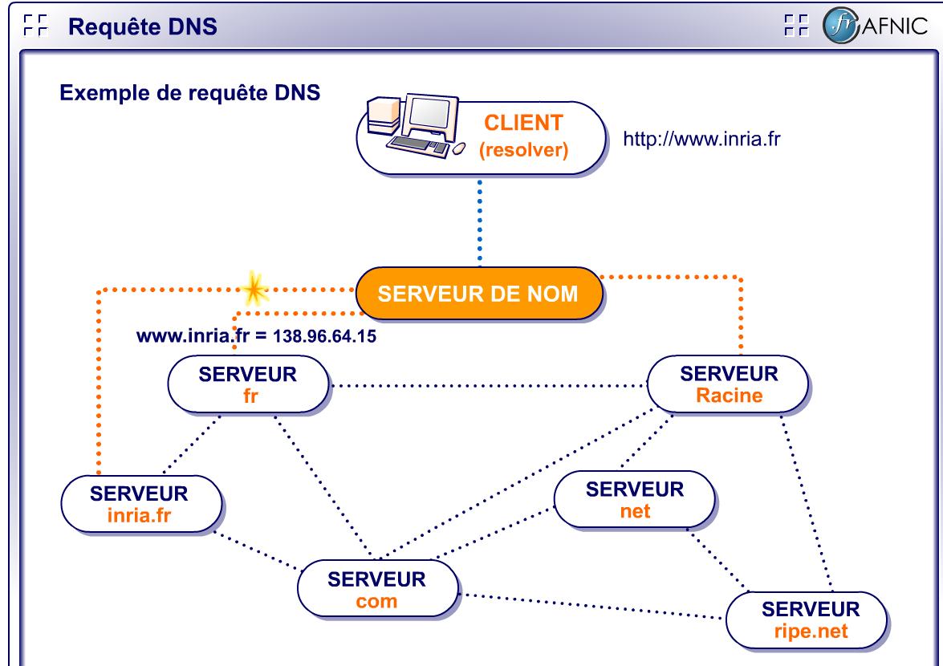
Interrogation serveurs de noms

Slide 19
Interrogation des serveurs de noms
Modes itératif, récursif
Il existe deux modes d'interrogation des serveurs.
En mode récursif, le serveur interrogé prend en charge les appels (récursifs ou itératifs) à d'autres serveurs nécessaires pour résoudre la recherche.
En mode itératif, il fournit l'information la plus détaillée dont il dispose, le programme client prenant en charge l'appel à d'autres serveurs. Un serveur de noms peut refuser d'honorer les requêtes récursives. C'est le cas des serveurs de premier niveau très sollicités.
Utilisation de caches
(noms de machines récemment utilisés et numéros IP correspondant) : lorsqu’un client demande un nom, le serveur vérifie au préalable que celui-ci n’est pas dans la mémoire cache.

Slide 20
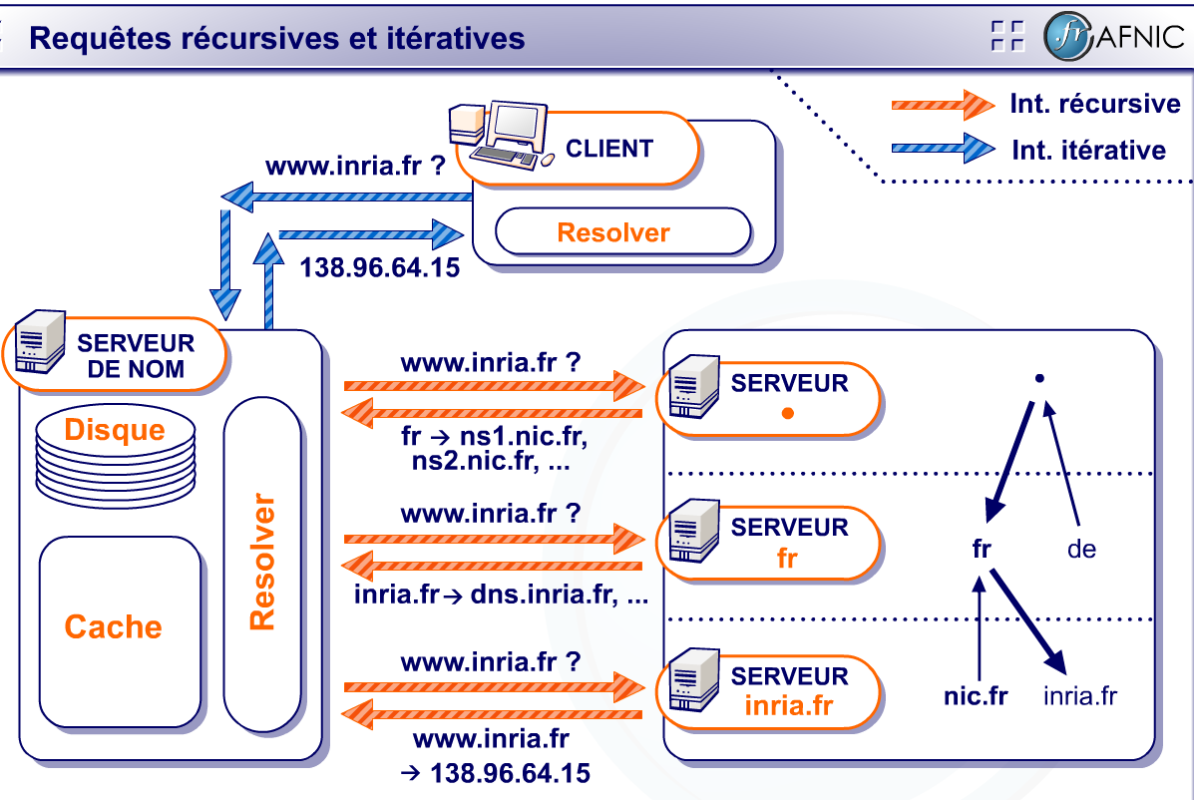
Interrogation serveurs de noms
Modes itératif, récursif
Intéractif
Récursif

Slide 21
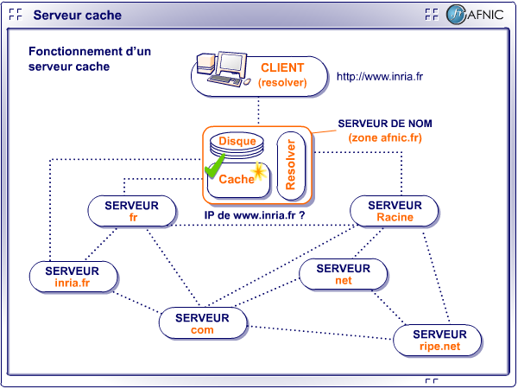
Interrogation des serveurs de noms
Utilisation de caches
(noms de machines récemment utilisés et numéros IP correspondant) : lorsqu’un client demande un nom, le serveur vérifie au préalable que celui-ci n’est pas dans la mémoire cache.
Ces données ont cependant une durée de vie limitée qui est spécifiée dans le champ TTL (Time To Live)

Slide 22
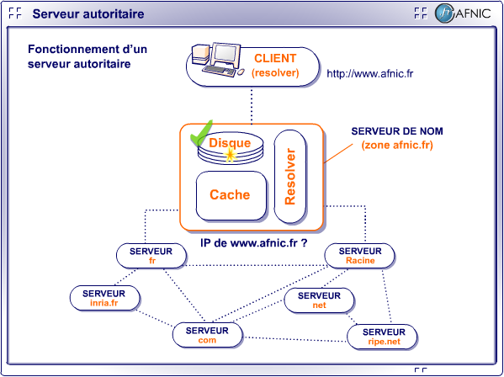
Serveurs qui ont autorité
Un serveur de noms ayant sur son disque dur les informations relatives à une machine est dit « autoritaire » ou « autoritatif » pour celle-ci.

Slide 23
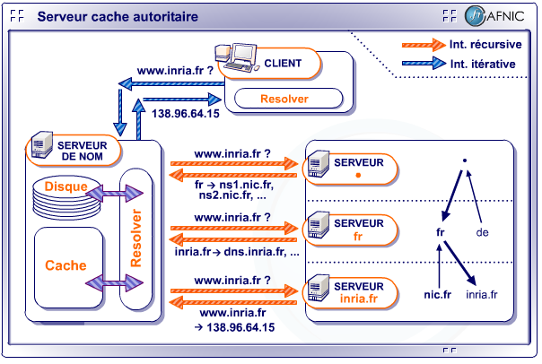
Serveurs cache et autoritaires

Slide 24
Ressource Record
La base de données DNS ne gère pas que des adresses IP mais aussi des informations sur les serveurs de noms.
Sur UNIX on trouve ces informations dans un fichier généralement nommé named.hosts.
Chaque ligne de ce fichier est appelé RR «Ressource Record». A chaque RR est associé un type
Ex : adresse IP est un RR de classe A (attention à la confusion avec les classes d’adresse IP) AAAA pour une adresse IPv6.
CNAME indique un alias vers le nom canonique.
MX (Mail Exchange), spécifie un serveur de mails (son adresse IP).

Slide 25
Fichier exemple :
Caractère générique contenant le nom
du domaine géré ici « insa-cvl.fr. »
Fichier configuration pour la zone insa-cvl.fr
@ IN SOA ns.insa-cvl.fr. postmaster.insa-cvl.fr.
( 960900 ;numéro de série
360000 ; mise à jour
3600 ;tentative après échec
3600000 ;délai d'expiration
3600 ; ttl négatif RFC 2308 )
IN NS ns ;Serveurs de noms
  IN NS ns2.insa-cvl.fr.
  ns IN A 195.221.18.3
  ns2 IN A 195.221.18.4
  serveurdenoms IN CNAME ns
Adresse mail du
responsable de la zone
Nom du « name server »
primaire de la zone
SOA Start Of Authority
Valeur incrémentée --> informer DNS
secondaire de modifications
Écriture
relative
Délai entre 2 mises à jour DNS slaves
Écriture
absolue
Délai abandon essais
de connexion en échecs Slaves
Resource Record RR
de type Adresse IPv4
Resource Record RR
de type alias « cname »
IN pour la gestion du réseau
INTERNET
Voir URL : https://fr.wikipedia.org/wiki/SOA_Resource_Record

Slide 26
Ressource Record (suite)
Les enregistrements NS associés à un enregistrement A permettent de définir une délégation de zone. ils sont appelés Glue Record. C'est eux qui construisent l'arborescence DNS.
Exemple :
eleves.insa-cvl.fr. IN NS nseleves.insa-cvl.fr.
nseleves.insa-cvl.fr. IN A 195.221.18.9

Slide 27
Ressource Record (suite)
Base de données pour les requêtes inverses (Reverse Mapping).
Il existe un domaine principal in-addr.arpa.
Ce domaine contient l'adresse des machines en notation inversée.
Exemple 195.221.2.12 devient 12.2.221.195.in-addr.arpa.
Sous unix, cette information est contenue dans named.rev

Slide 28
Ressource Record (suite)
Base de données pour les requêtes inverses
Exemple de fichier named.rev
le domaine 2.221.195.in-addr.arpa.
@ IN SOA serveur.insa-cvl.fr. administrateur.insa-cvl.fr. ( 960925 ;numéro de série
360000 ; mise à jour
3600 ;tentative après échec
3600000 ;délai d'expiration
3600 ; ttl par défaut )
12 IN PTR serveur.insa-cvl.fr

Slide 29
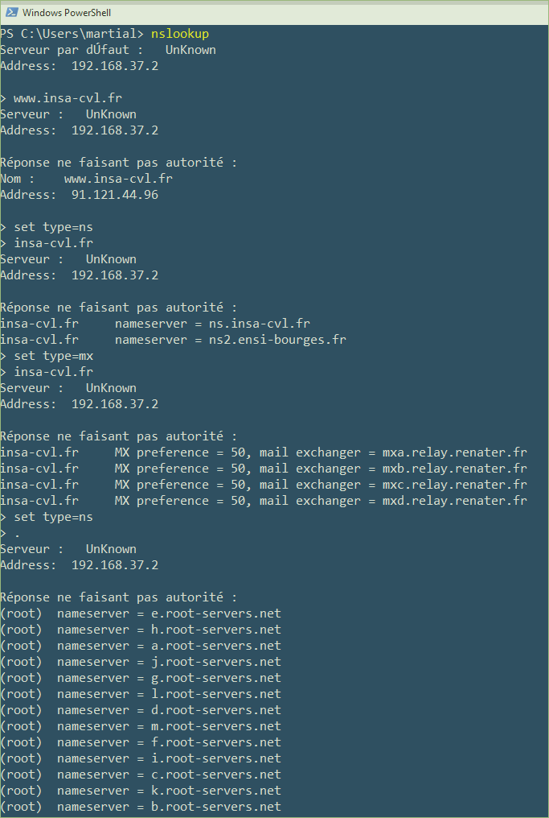
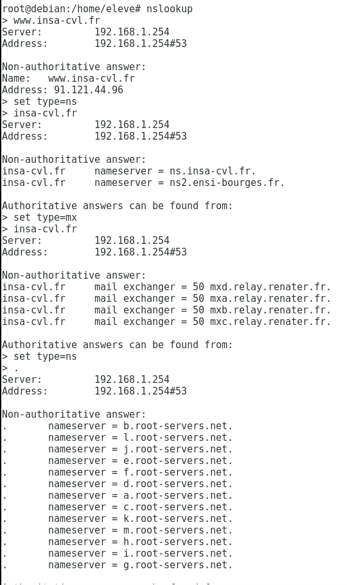
Outil pour émettre des requêtes DNS
« nslookup » : sous OS Windows et Unix-like
La commande pour
quitter nslookup est : exit

